Slide 1

Муниципальное бюджетное дошкольное образовательное учреждение «Детский сад №4» пгт Кавалерово
Кавалеровского муниципального округа Приморского края
Подготовила Пелешок Н.М.
Что такое- семья

Slide 2


Slide 3
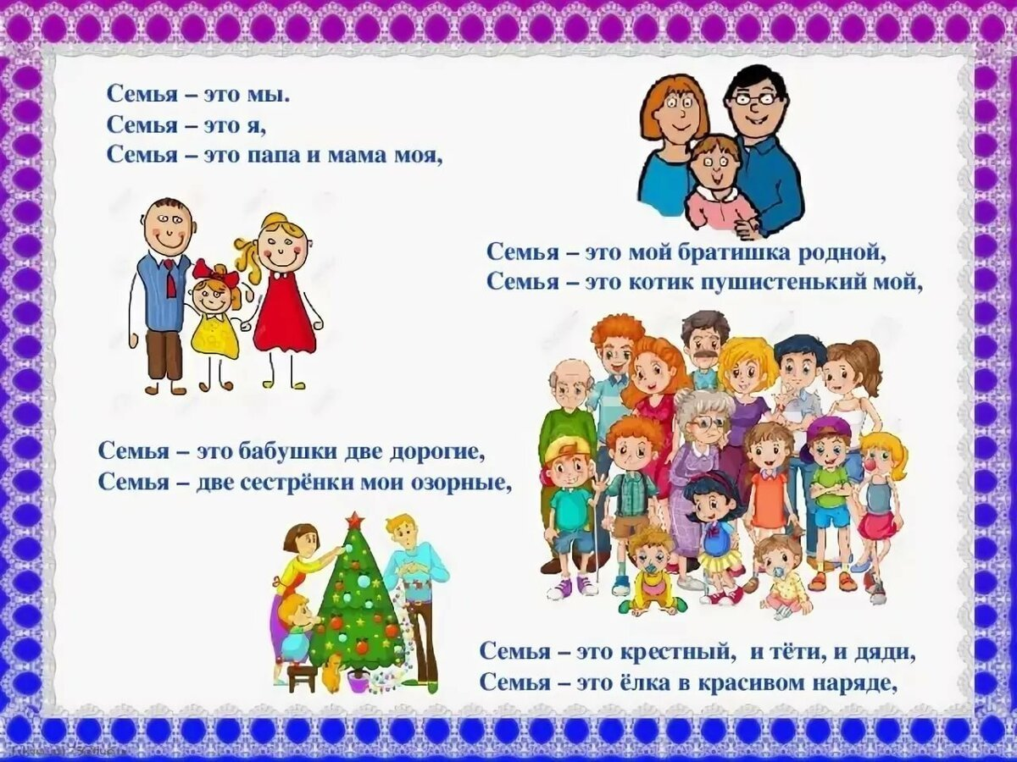

Slide 4


Slide 5
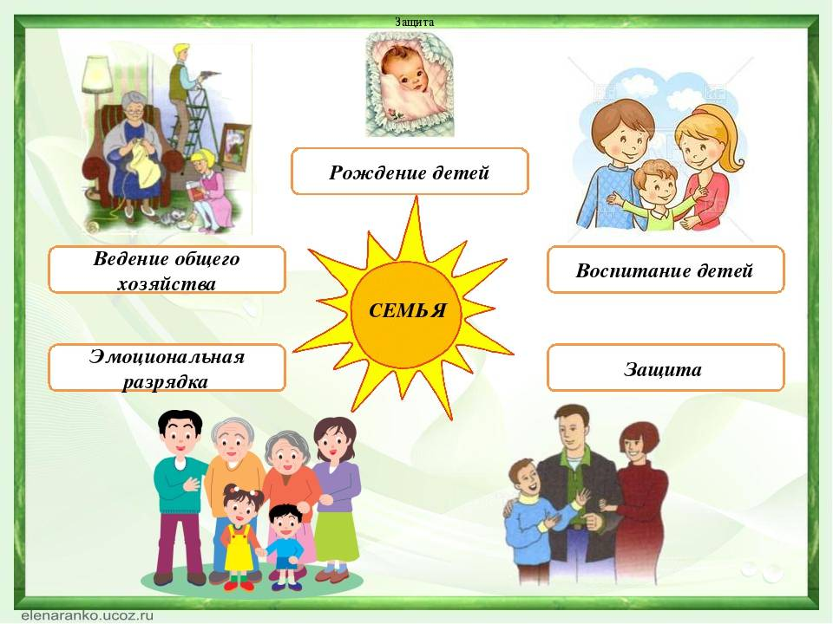

Slide 6


Slide 7
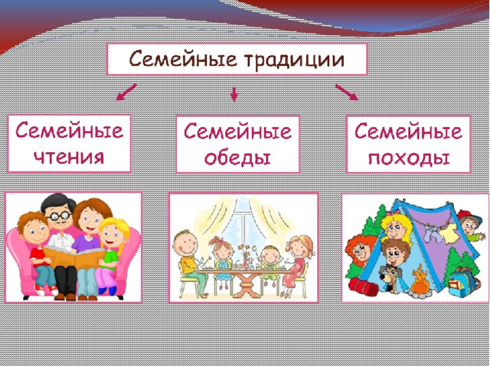

Slide 8


Slide 9


Slide 10

Это наш дом,
Мы вместе в нем живем!

Slide 11
Назови ласково:
мамочка
папочка
доченька
сыночек
мама -
папа -
дочка -
сын -

Slide 12
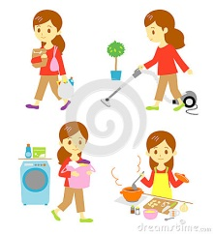

Мама всегда ласково обнимет и поцелует. С ней весело играть и гулять. Она умеет готовить, стирать, гладить, убирать. У нее можно многому научиться!

Slide 13

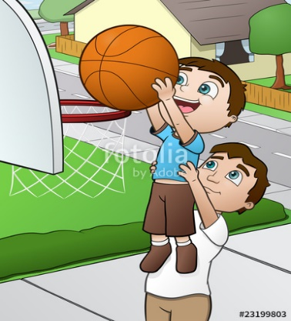
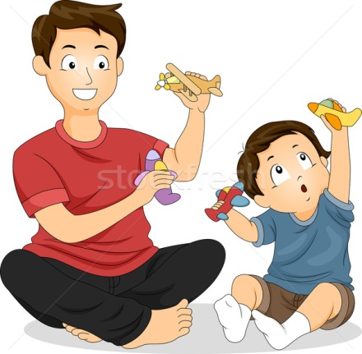

Папа очень сильный и умный! Он умеет мастерить, чинить, строить. С ним тоже можно играть и гулять.

Slide 14
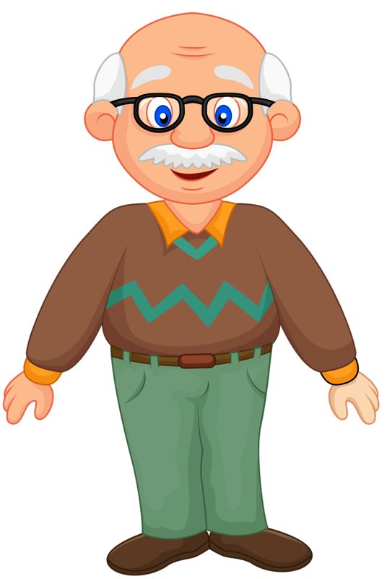

Еще у меня есть бабуля и дедуля.
Они очень любят внуков!
Это бабушка
Это дедушка

Slide 15
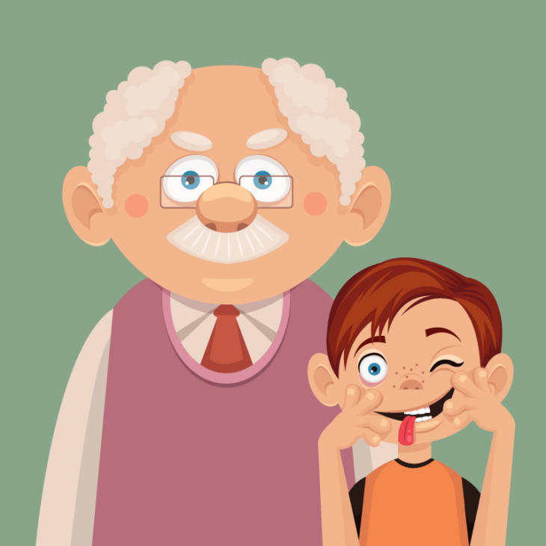
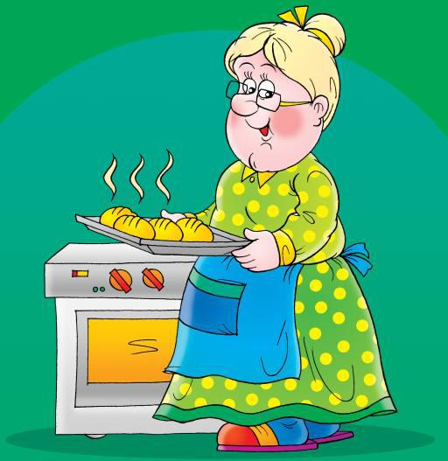
С бабушкой и дедушкой очень интересно. Бабушка умеет рассказывать сказки и печь вкусные пирожки, а еще она вяжет и шьет. А дедушка умеет мастерить интересные вещи!

Slide 16
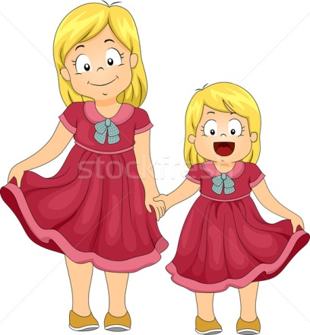
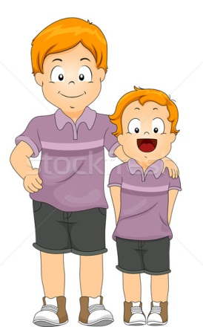
Это сестры
Это братья

Slide 17
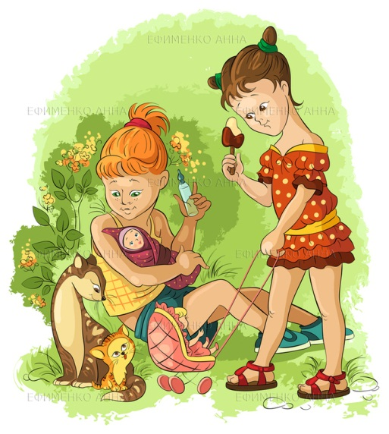
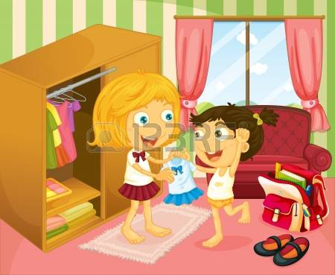
Сестры живут дружно, помогают друг другу, делают все вместе!

Slide 18
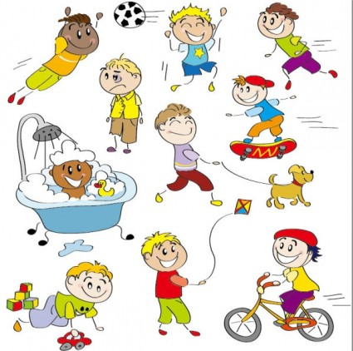
Братья любят друг друга и могут весело играть вместе. У каждого есть свое любимое занятие.

Slide 19
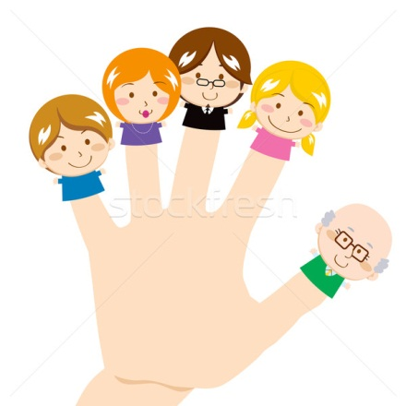
Пальчиковая гимнастика
Этот пальчик — дедушка,
(разгибаем пальчики по одному)
Этот пальчик — бабушка,
Этот пальчик — папочка,
Этот пальчик — мамочка
Этот пальчик — я,
Вот и вся моя семья!
(растопырить ручки малыша или свои)

Slide 20
Какое слово отличается от других?
Ночь, дочь, дочь, дочь;
Сын, сон, сын, сын;
Внук, внук, стук, внук;

Slide 21


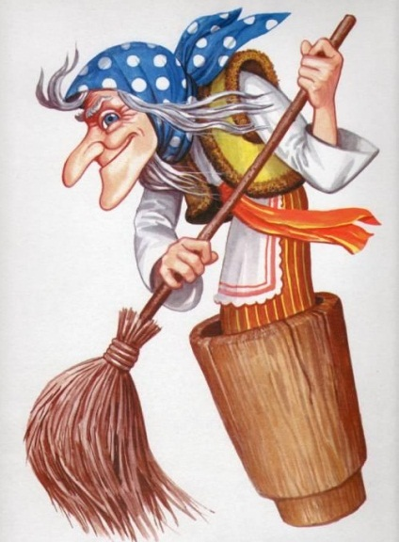
Кто лишний?

Slide 22
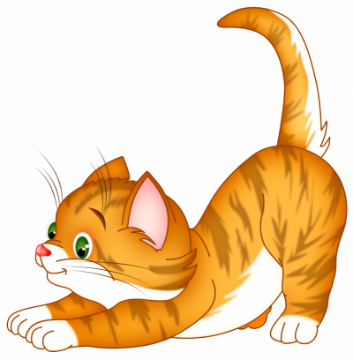
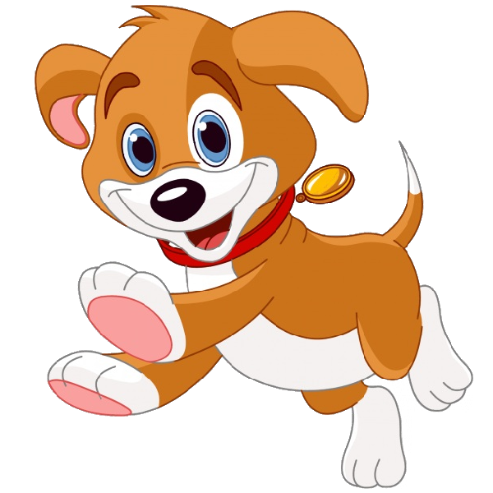
У меня есть домашние животные: кот Барсик и пес Шарик!

Slide 23
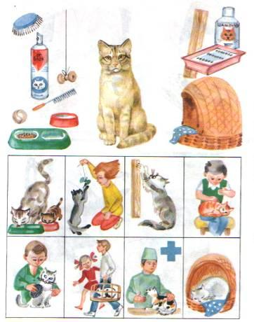
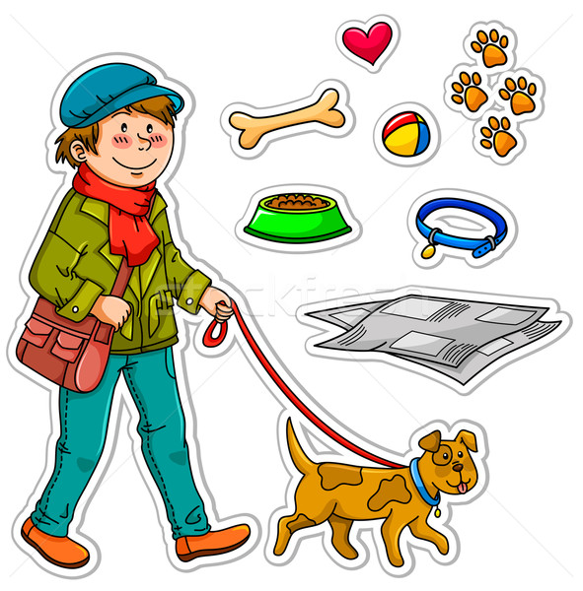
Я ухаживаю за своими питомцами!

Slide 24


